Slide 1
湖北第二师范学院
我们毕业啦
其实是答辩的标题地方
基于javaSSM的微信点餐系统的设计与实现
答辩人
林虎
指导老师
虞洋 孙延维

Slide 2
前期分析
项目介绍
项目关键点
CONTANTS
项目阶段

Slide 3

前期分析

Slide 4
前期分析
项目介绍
项目关键点
项目阶段
1
较多餐厅在点餐、出单、收银这几部分的执行效率很低，并且需要不同的职位的职员进行相应工作。如：需要点餐员、需要传单、需要收银员这些无不都是高昂的人力成本。
2
传统的餐厅大多都是基于线下的经营模式，随着近几年的互联网的普及才逐渐推出线上模式，但是大多都是与美团、口碑、大众点评这样的已有平台进行合作。但是在给自己带来方便的同时，也将自己的命运交给了别人。
3
世面上绝大多的线上软件,都还停留在APP的架构模式，很多用户不情愿的安装了很多自己不常用的APP,给用户带来了麻烦。

Slide 5
项目介绍

Slide 6
前期分析
项目介绍
项目关键点
项目阶段
空缺
经济上
成熟
功能上
可行性
利润
技术上
全面
1、民以食为天，餐饮行业是一个已经延续几千年的行业，有很大的发展前景。
2、包含了国内、国外都有用B/S架构取消C/S架构的想法和意愿。
1、营销模式由线下扩展到线上和线下，扩展了营销渠道。
2、降低餐厅人力资源方面的开销，提过效率。3、没有中间商赚提成，同时方便商家和客户。
1、java spring Boot
SSM架构是一个十分稳健的开源框架，有很多有效的解决方案。
2、微信小程序提供了客户即来即用，无需安装的良好的体验模式。
1、完善的购物流程的支撑
2、极具特色的用户互动模块

Slide 7
项目关键点

Slide 8
绪论
前期分析
设计与实现
系统演示
总结展望
外卖
订单
首页
购物车
我的

Slide 9
绪论
前期分析
设计与实现
系统演示
总结展望
1. 登录
1
通过扫描微信提供的二维码，通过js调用https://api.weixin.qq.com/sns/jscode2session?appid=APPID&secret=SECRET&js_code=JSCODE&grant_type=authorization_code来获取openId。
功能
2. 首页
采用 4个tarbar的设计页面，有非常好的重用机制，简单明了。
3. 购物车
2
3
通过过js对Button的监听，做到通过点击事件直接实时的相应在本地界面。同时也保存到redis作为缓存。即使添加到购物车不小心退出了，再次登录进来还是会有购物车记录。

Slide 10
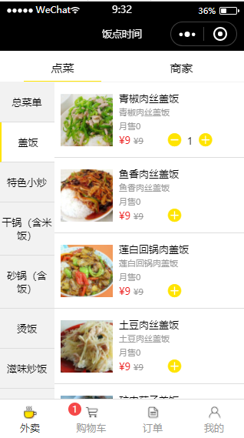
绪论
前期分析
设计与实现
系统演示
总结展望
前后台分离
利用前后台分离，有利于前后台的并进开发，只需设计好接口文档，按照接口文档进行开发即可。
自动加载机制
在用户进入首页之时前端小程序自动完成、读取缓存区、加载菜单、加载订单的默认工作
交互
界面设计简洁明了，方便用户使用。

Slide 11
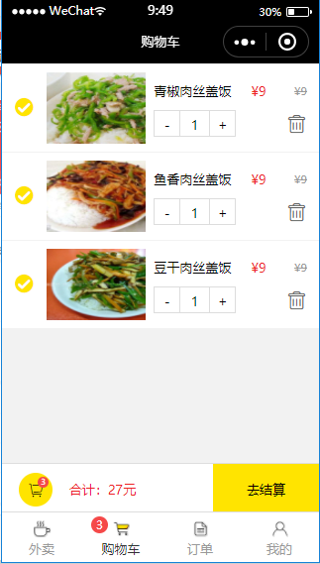
绪论
前期分析
设计与实现
系统演示
总结展望
采用redis缓存机制
通过在菜单页或者购物车页对商品的所有操作都会对后台有所请求，后台通过获取openId和diskId将所选的菜品及其数码进行修改同时也将数据同步写入到redis库中。

Slide 12
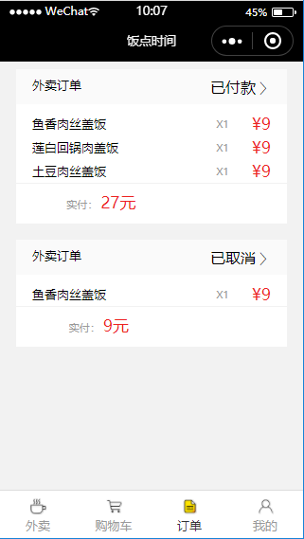
绪论
前期分析
设计与实现
系统演示
总结展望
订单
这个页面会根据openId，然后查询数据库得到所有订单的状态，包括：1、未付款，2、已付款，3、未发货，4、已发货，5、交易成功，6、交易关闭',
方便客户了解自己的使用记录。

Slide 13
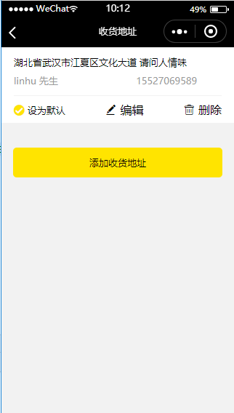
绪论
前期分析
设计与实现
系统演示
总结展望
收获地址管理
通过调用 getAddress: function () {
var _this = this;
wx.chooseLocation({
success: function (res) {
if (res.address.length > 10) {
console.log(res)
res.address = res.address
}
_this.setData({
addr: res.address
})
},
})
},来获取我们的地址信息。

Slide 14
系统演示

Slide 15
总结与展望

Slide 16
绪论
前期分析
设计与实现
系统演示
总结展望
随着，社会的进步，人类文明的推进，物质文化生活的不断提高。并且很多年轻人并不擅长也不愿意去做饭，故越来越多的人愿意去餐馆去享受美餐。而且微信平台的用户量是十分巨大的，当然依托于微信小程序平台本身就让我们的产品在某种意义上是倍具优势的。
当然，如今是一个互联网+的世界模式，很多商户也是十分愿意和互联网相融合，能够乘坐互联网的顺风车。力求将线上与线下服务结合在一起，留住已经拥有的消费者，挖掘潜在的客户，提高自己的营业额。
微信点餐的消费者都是使用微信的用户，用户使用系统完成自助点餐。微信点餐系统是客户和商家之间的联系桥梁，消费者可以通过微信自助选择菜品，停交订单，商家通过后台进行接单，制作，配送等交易流程。微信点餐系统能够为用户和商家提供全新的用户体验，同时节约客户点餐时间，降低商家的成本投入。

Slide 17
THANKS
姓名
林虎

